Slide 1

Муниципальное дошкольное образовательное автономное учреждение «Детский сад № 106« Анютины глазки» комбинированного вида» г. Орска
Наши достижения
за 2022 – 2023 учебный год.

Slide 2
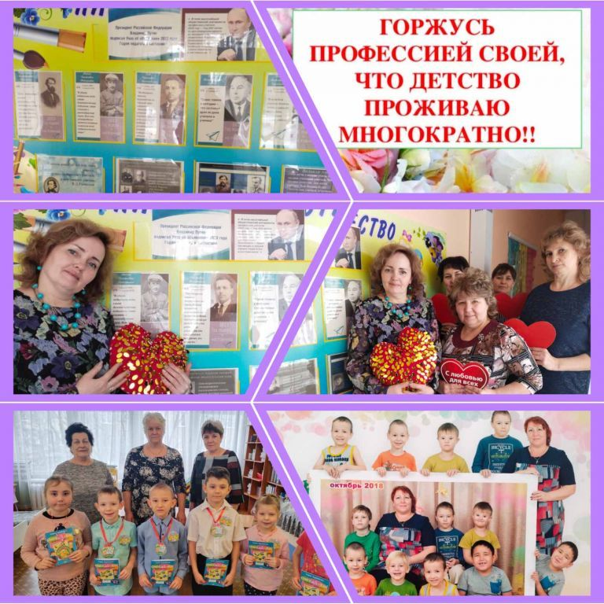

Slide 3
Достижения МДОАУ №106
Муниципальный конкурс – фестиваль детского творчества «Хрустальная капелька - 22» тема: «Культура это мы» - Диплом 1 степени в номинации Хореография «Ой, сад во дворе».
Муниципальный конкурс – фестиваль детского творчества «Хрустальная капелька - 22» тема: «Культура это мы» - Диплом 3 степени в номинации Вокал, песня «Самая любимая Родина моя».
Муниципальный конкурс – фестиваль детского творчества «Хрустальная капелька - 22» тема: «Культура это мы» - Диплом 3 степени в номинации Концертная программа «Карусель дружбы народов России».
Муниципальный конкурс – фестиваль детского творчества «Хрустальная капелька - 22» тема: «Культура это мы» - Диплом 3 степени в номинации «Карусель дружбы народов России».
Муниципальный конкурс «Лучшее оформление фасадов зданий предприятий и прилегающих к ним территорий к Новому 2023 году» Администрация г. Орска - Диплом 2 место.
Муниципальные конкурсе «Виват, таланты!» среди работников муниципальных образовательных учреждений - Диплом 1 степени, Линера Шафкатовна Калимуллина .
Международный фестиваль- конкурс «Новогодний марафон талантов+26» - Диплом 3 степени, Линера Шафкатовна Калимуллина
Первый муниципальный педагогический хакатон «Новому времени – новые решения» - победители, Диплом 1 степени.
Муниципальный конкурс - фестивали детского и юношеского музыкального творчества «Зажги свою звезду» - Диплом 3степени,Кувалдина Есения.
Муниципальный конкурс чтецов «Удивительный Маршак» - победитель в номинации «Самый искренний исполнитель»,Сарычева Вероника.

Slide 4
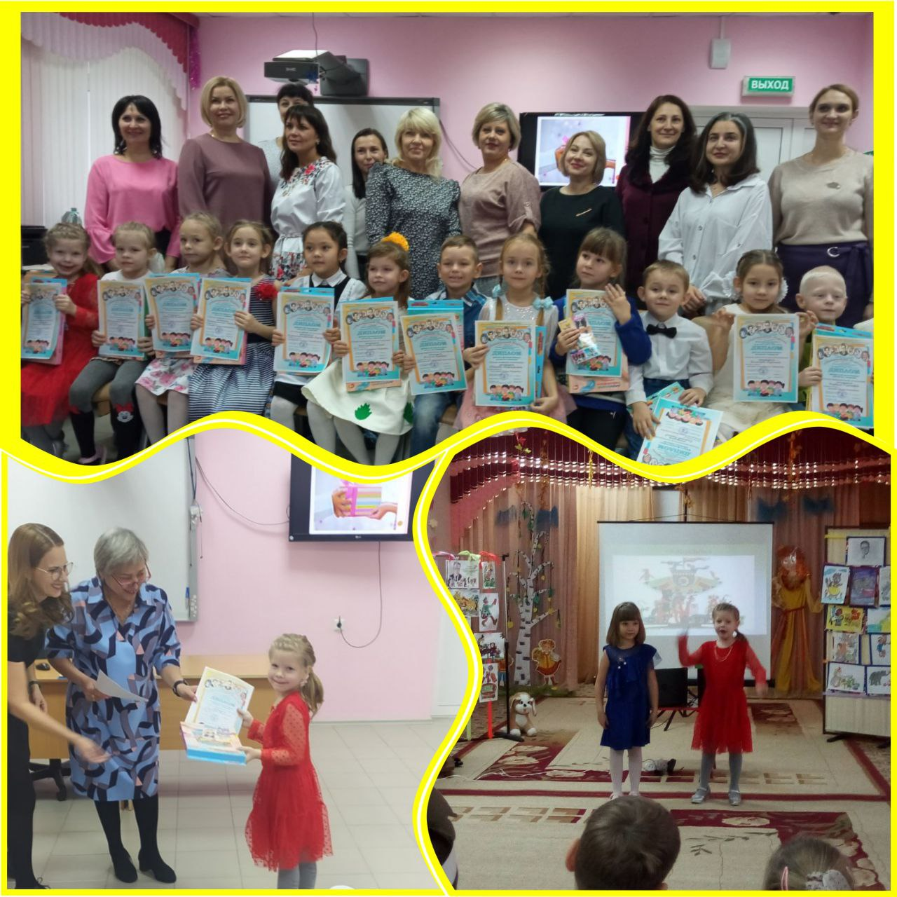
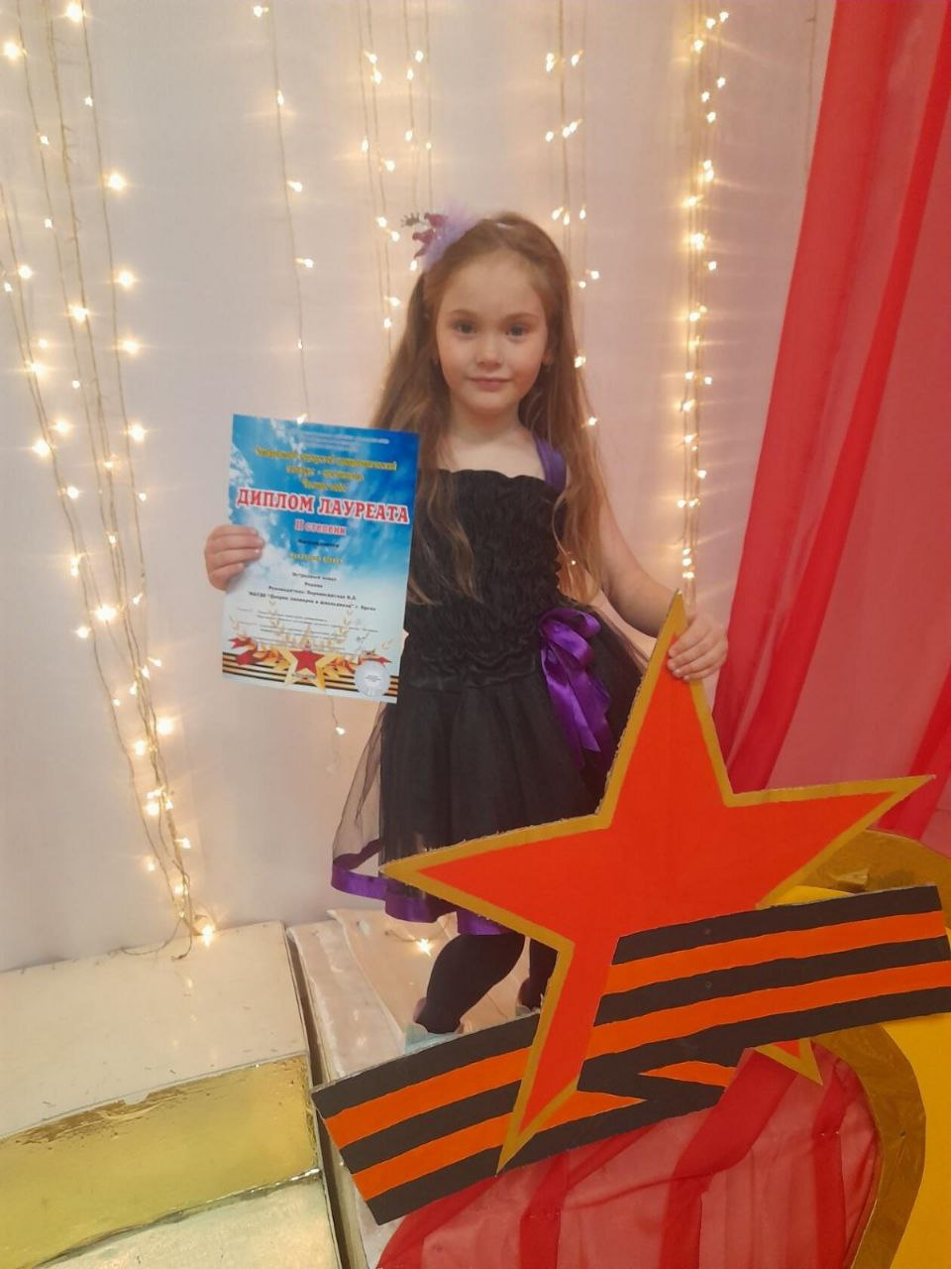

Slide 5
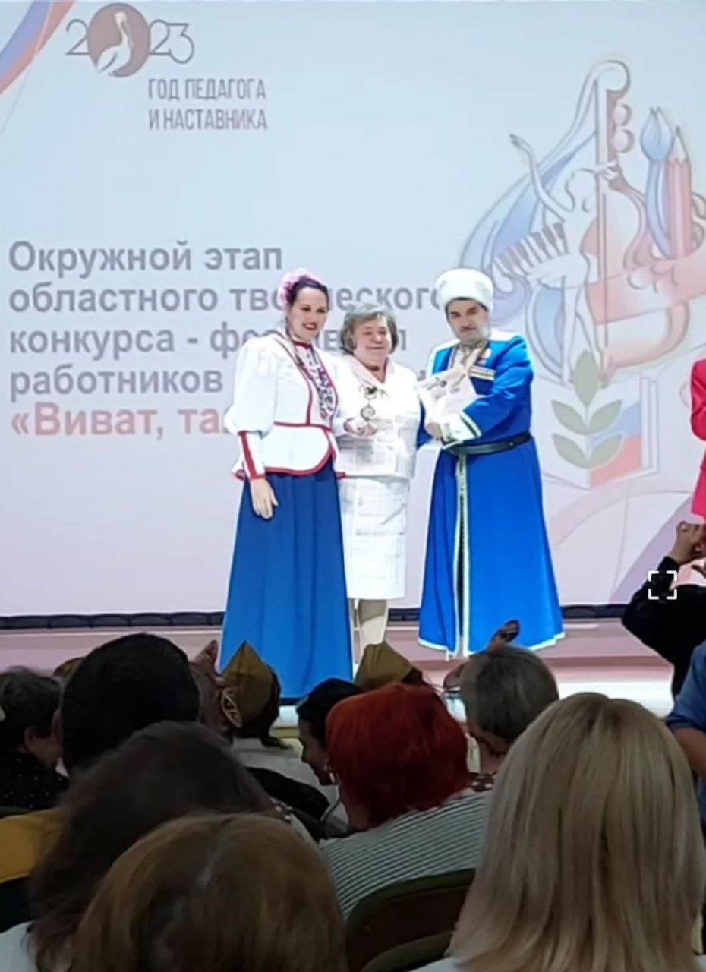
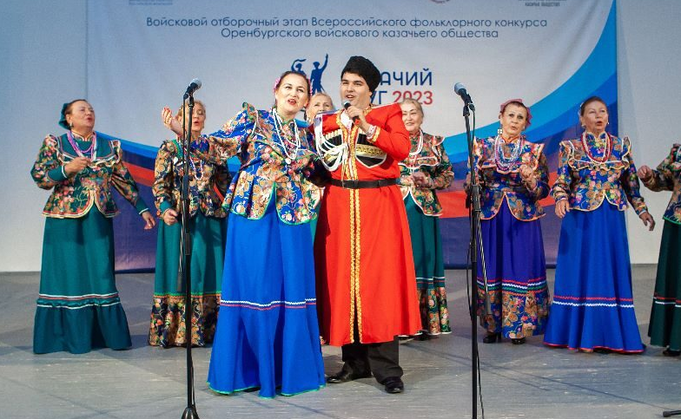
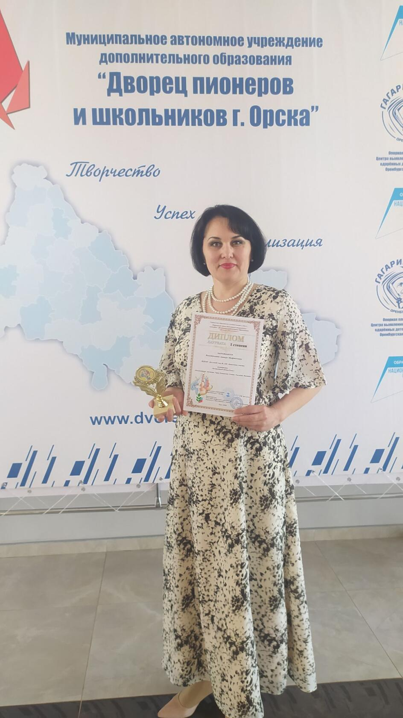
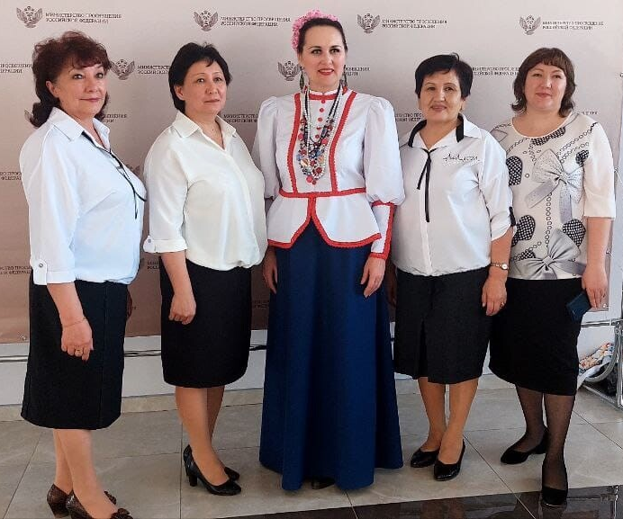

Slide 6
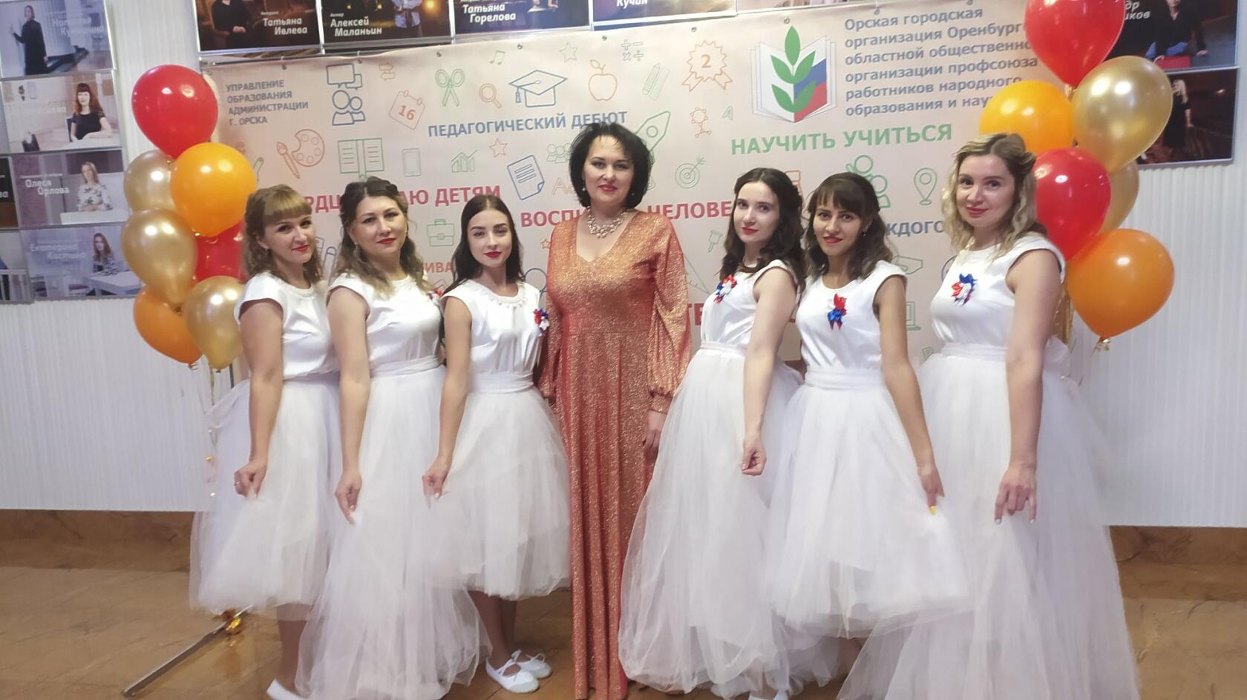
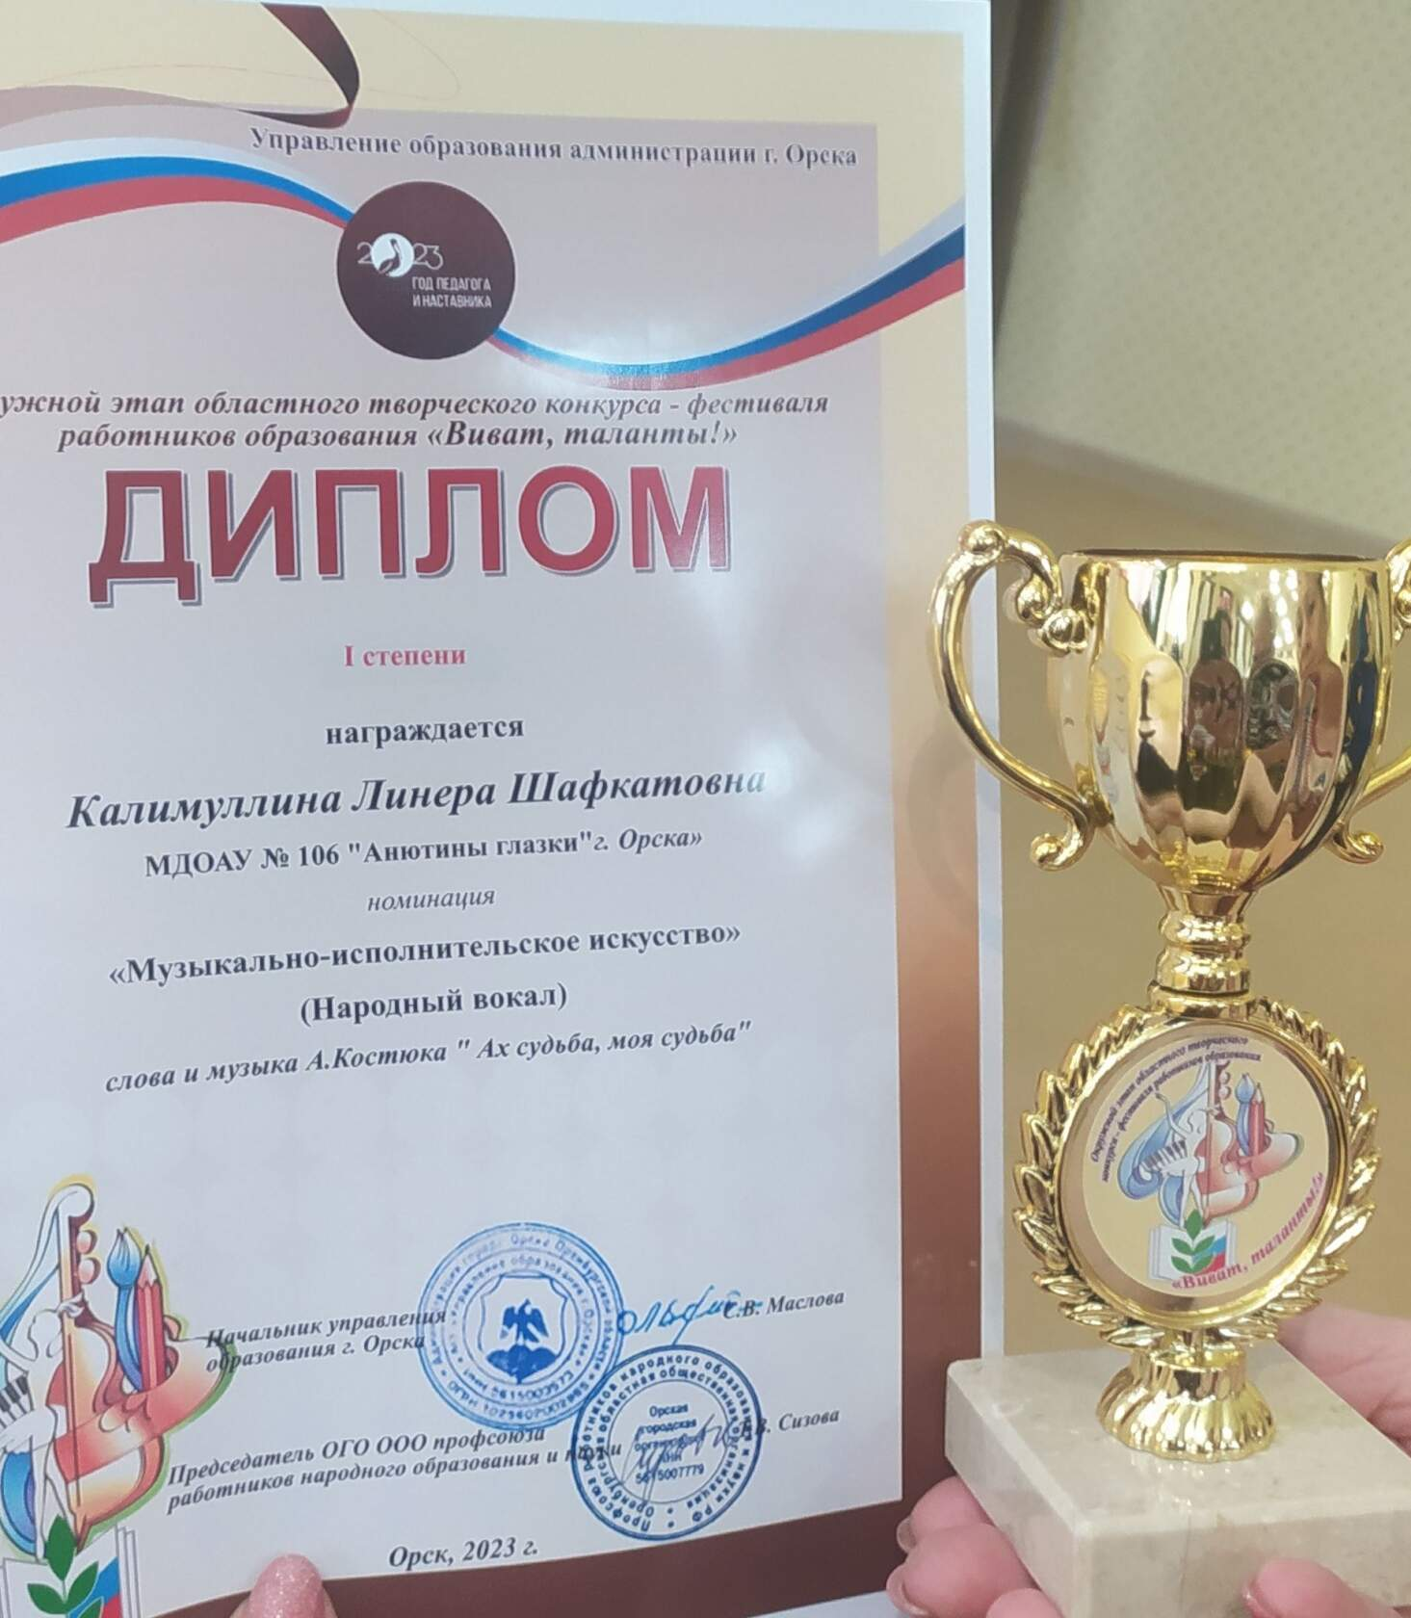

Slide 7
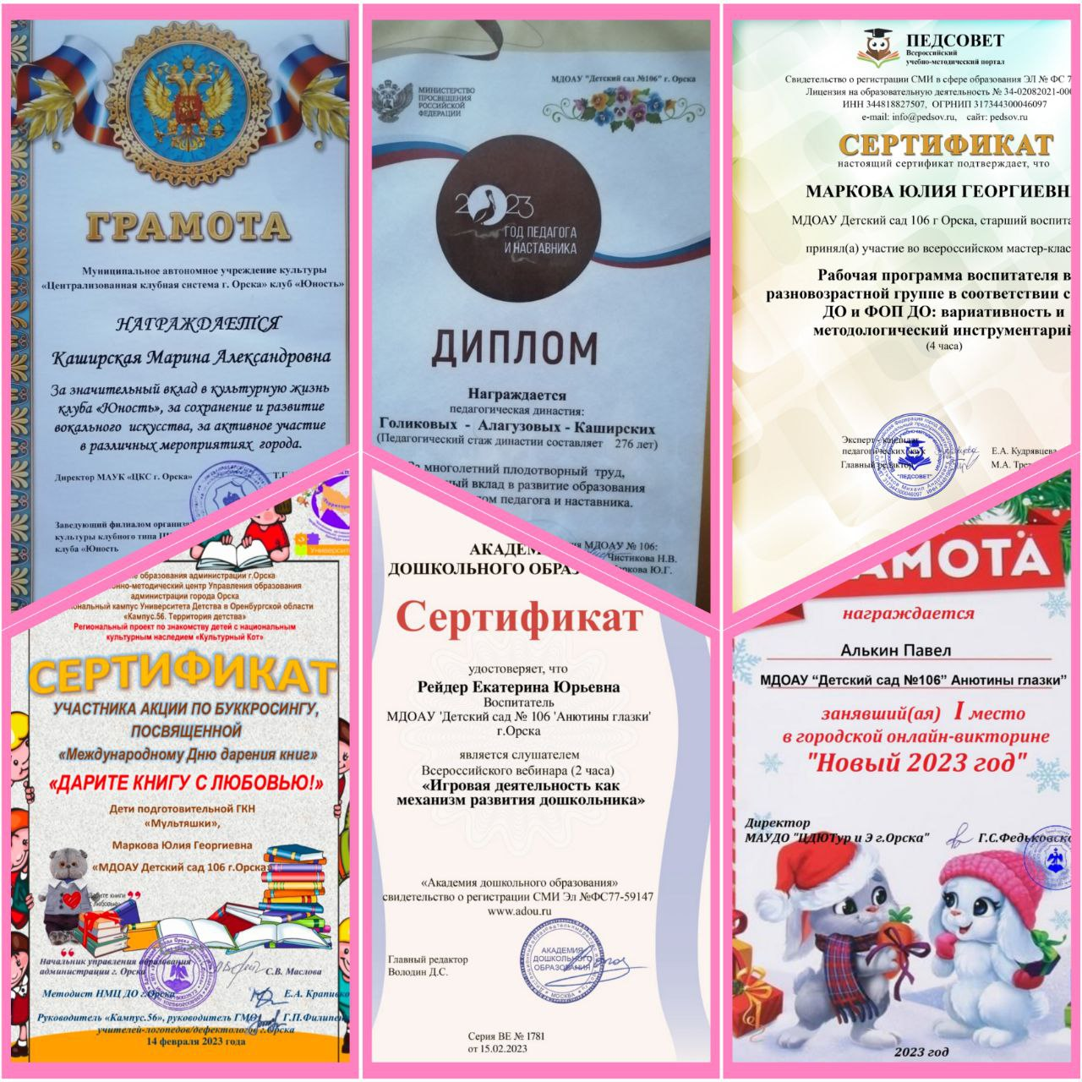

Slide 8
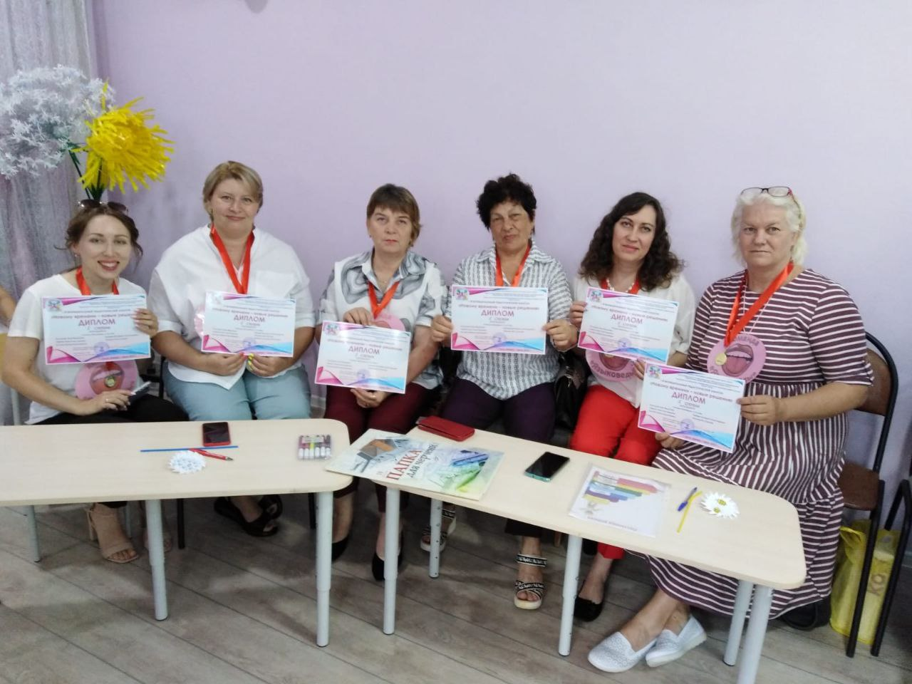

Slide 9
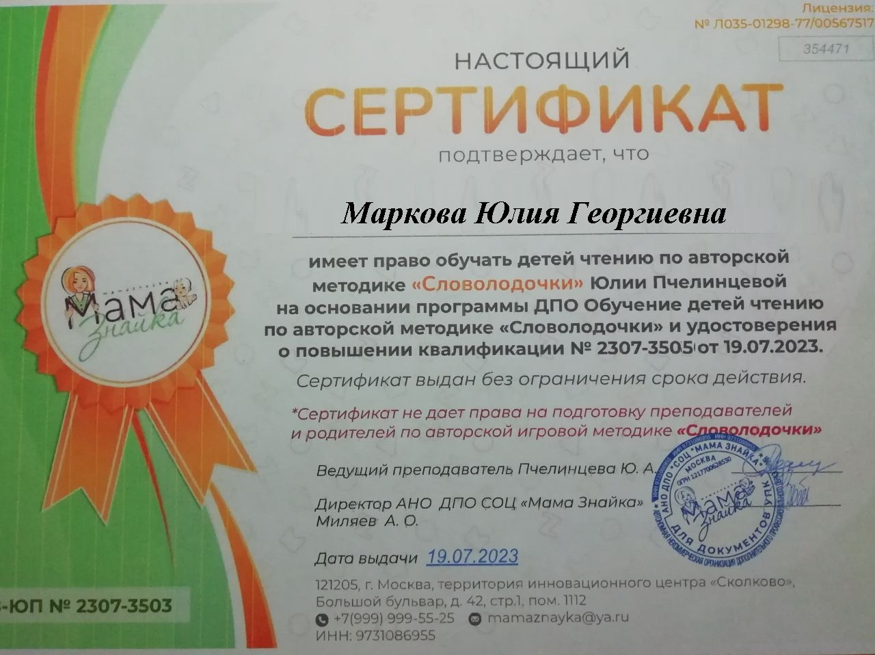

Slide 10
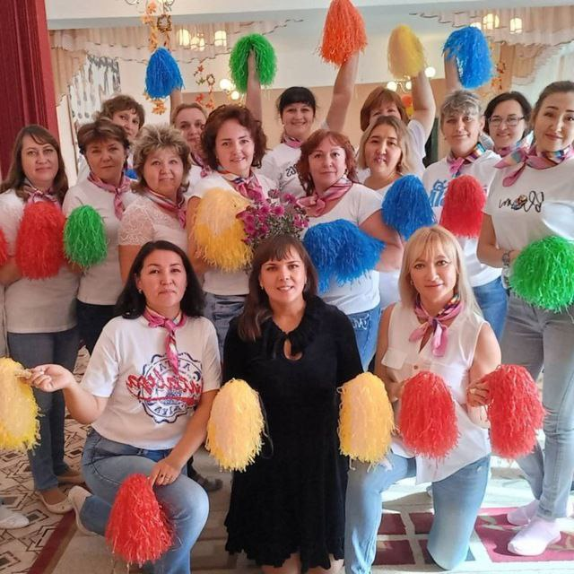

Slide 11
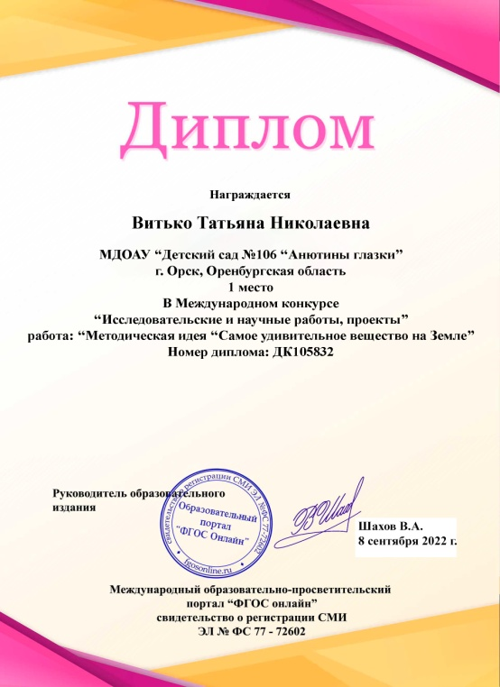

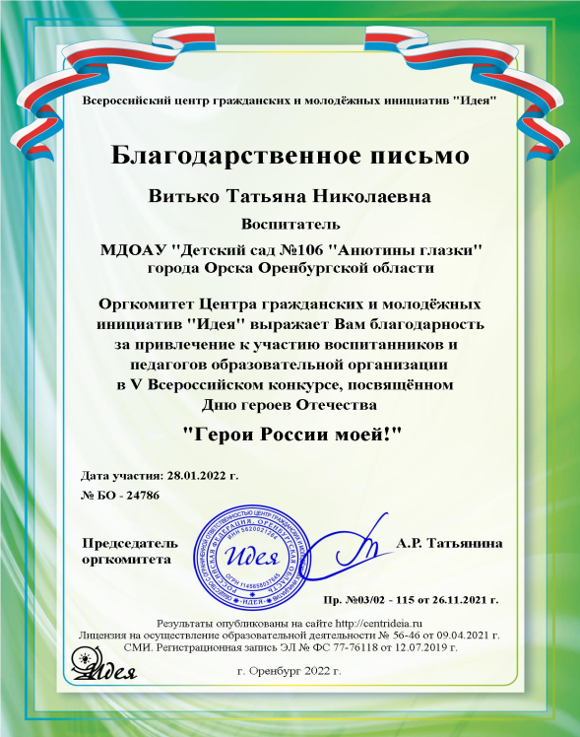
Витько Т.Н. - Благодарственное письмо За участие в V Всероссийском конкурсе, посвященном Дню героев Отечества «Герои России моей» № БО – 24786 Дата участия 28.01.2022г Витько Т.Н. – Диплом 1 место в Международном конкурсе «Исследовательские и научные работы, проекты» Номер диплома ДК105832 от 08.09.2022 г Витько Т.Н. - Сертификат о публикации «Патриотическое воспитание в ДОУ в условиях современного образования» Номер сертификата СП 1000301639

Slide 12



Slide 13

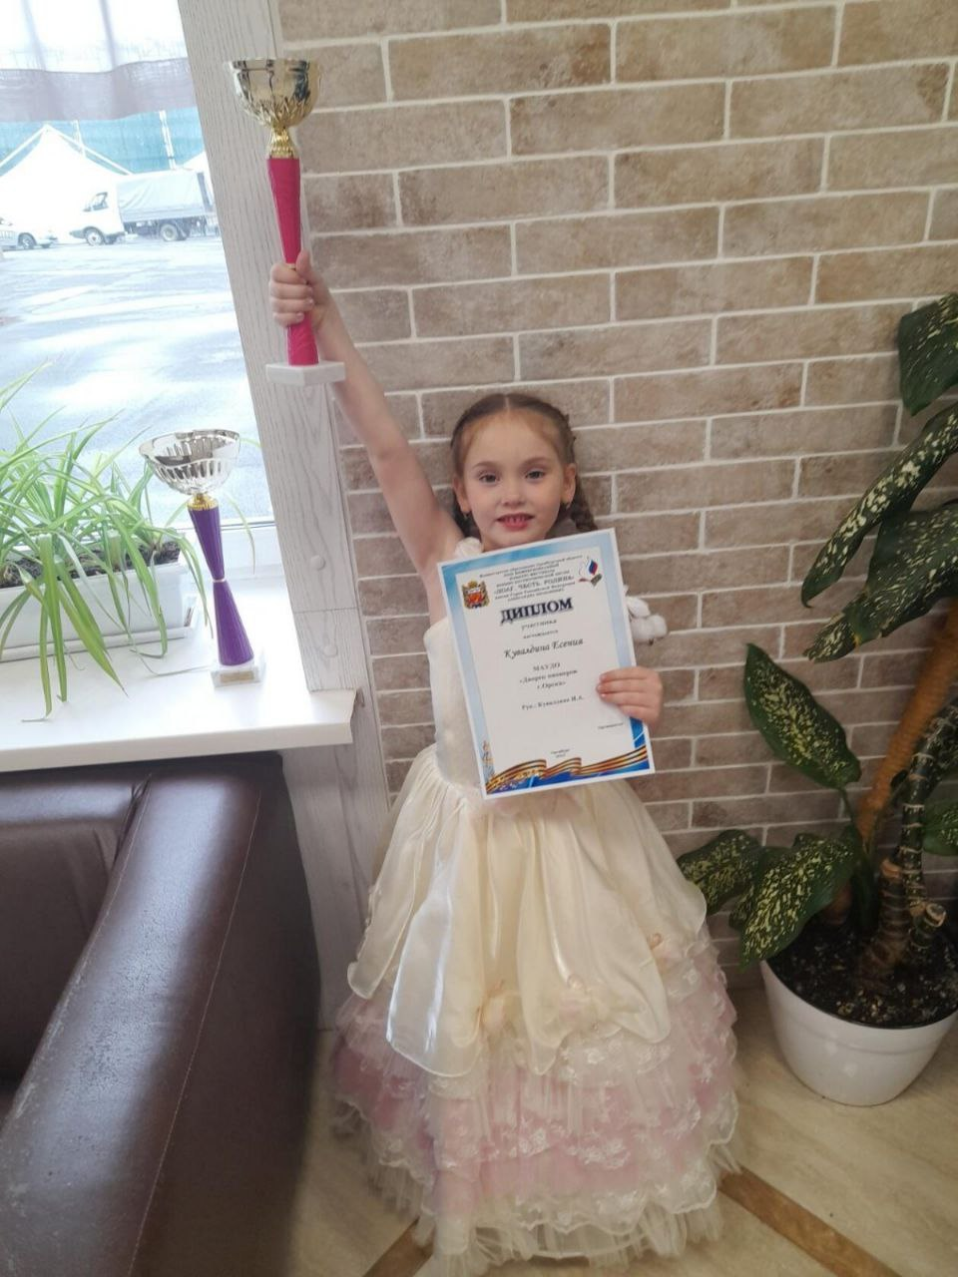

Slide 14
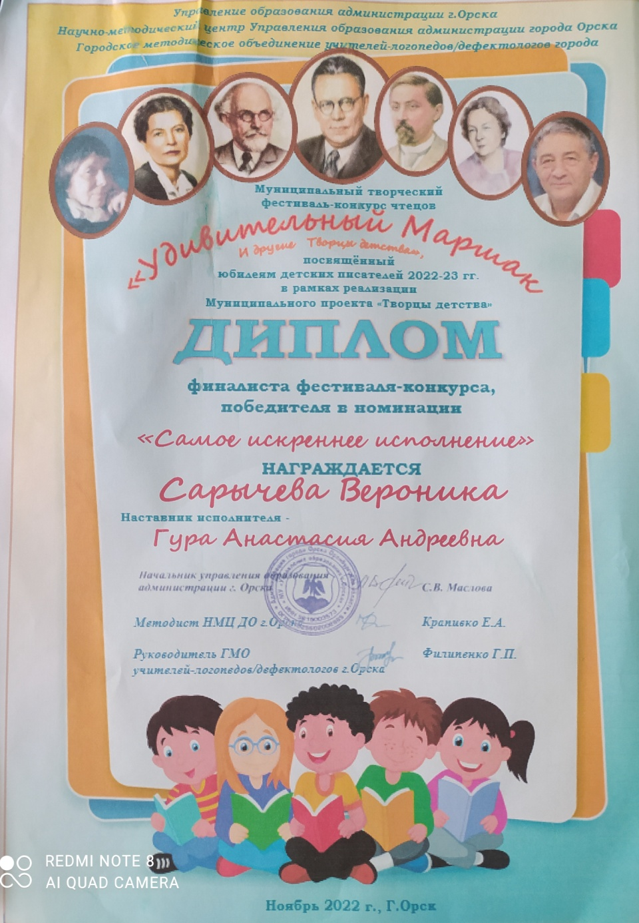
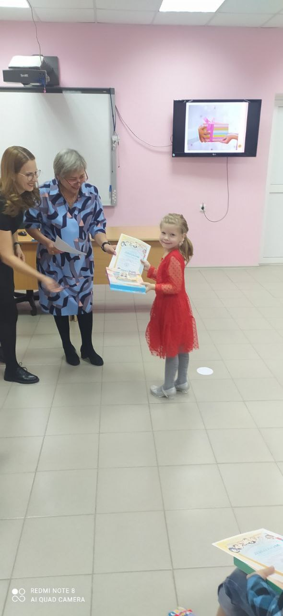

Slide 15
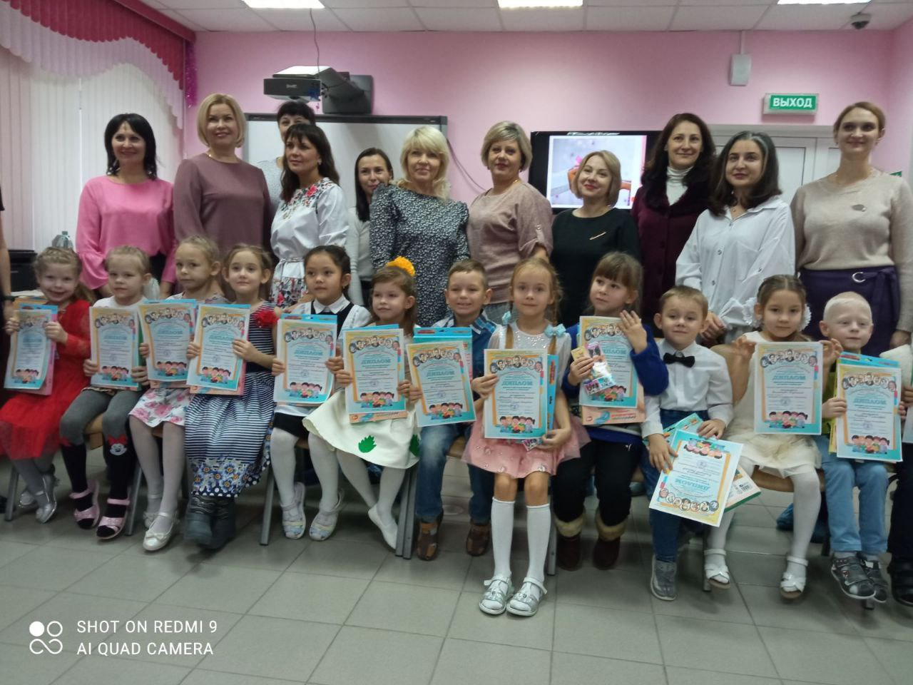

Slide 17
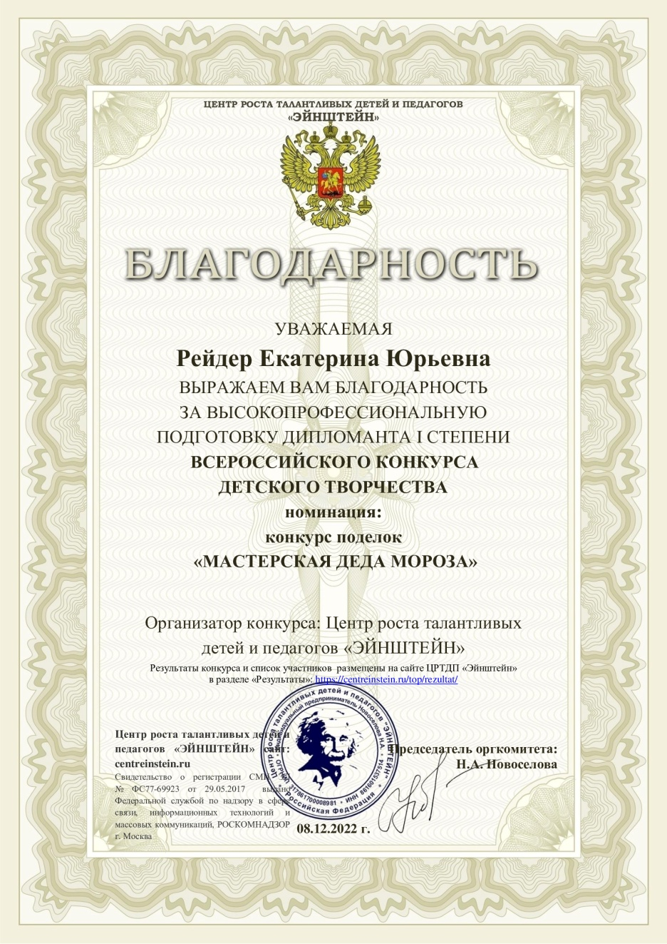

Slide 18


Slide 19
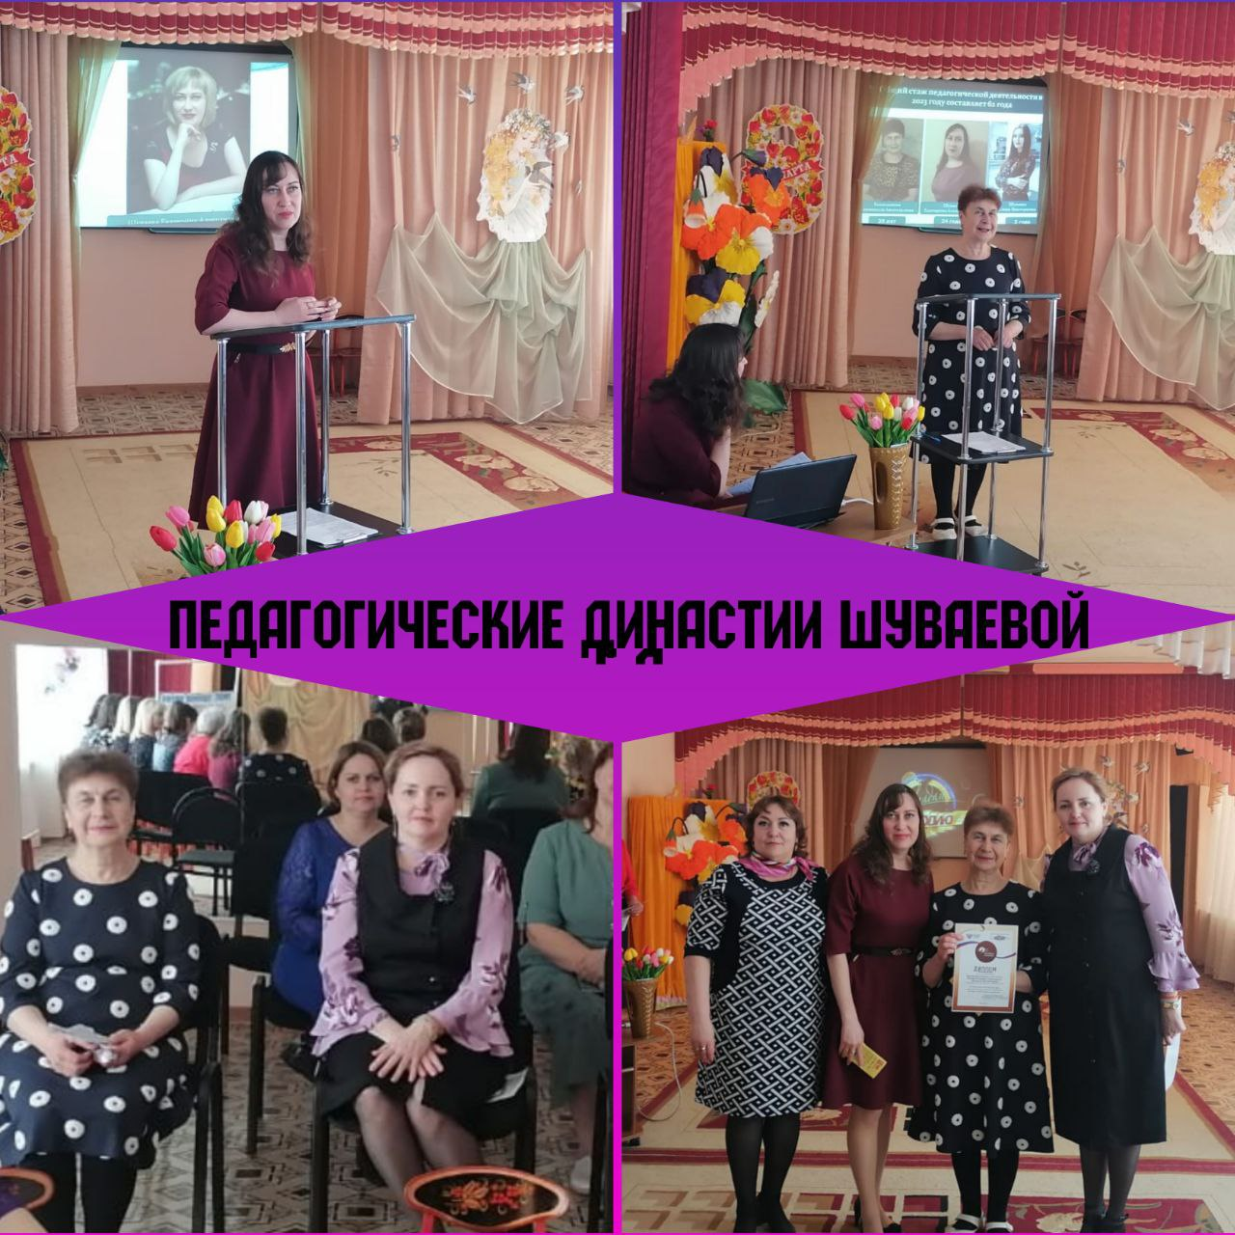

Slide 20
